Slide 1

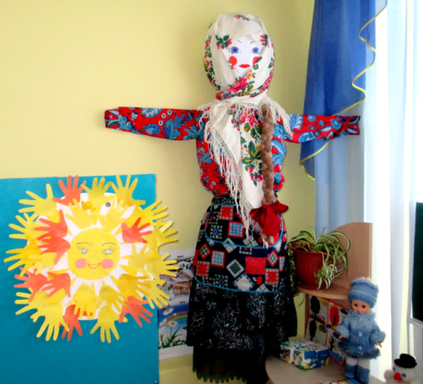
Сотрудничество с семьями воспитанников в аспекте реализации этнокультурного воспитания в дошкольном образовательном учреждении
МДОАУ «Детский сад № 103 «Алёнушка» г. Орска»
2023 г.

Slide 2
Важность приобщения ребенка к культуре собственного народа трудно переоценить. Обращение к наследию предков способствует развитию такого значимого качества личности, как национальное самосознание. Приобщение к национальной культуре является актуальным педагогическим вопросом современности, так как каждый народ не просто хранит исторически сложившиеся воспитательные традиции и особенности, но и стремится перенести их в будущее, чтобы не утратить самобытности.

Slide 3
Сотрудничество с семьями воспитанников является важным условием эффективного осуществления этнокультурного воспитания детей дошкольного возраста. Начиная с 2018 г. в МДОАУ «Детский сад № 103 «Алёнушка» г. Орска» проходит систематическая работа по вовлечению родителей в воспитательно-образовательную деятельность по этнокультурному направлению.

Slide 4
Цель воспитательно-образовательной деятельности: в сотрудничестве с родителями формировать у детей интерес к традиционной отечественной культуре, способствовать становлению национального самосознания.
Задачи:
Создать единое образовательное пространство для формирования целостного этнокультурного пространства национально-патриотического и художественно-эстетического образования и воспитания.
Знакомить детей с историческим и культурным прошлым и настоящим России и народов, проживающих на территории Оренбургской области.
Способствовать приобщению детей к основным ценностям национальной и региональной культуры, формированию духовно-нравственных качеств.
Приобщать к эстетической культуре через разнообразные виды художественно-творческой деятельности (декоративно-прикладной, изобразительной, музыкальной, художественно-речевой и театрализованной деятельности и т.д.)

Slide 5
В МДОАУ воспитательно-образовательная работа по этнокультурному развитию преимущественно проходит в форме проектов. При планировании проектной деятельности учитывается возможность участия родителей в мероприятиях.
В 2018 – 2023 гг. В МДОАУ был организован и проведен ряд общесадовых этнокультурных проектов.

Slide 6
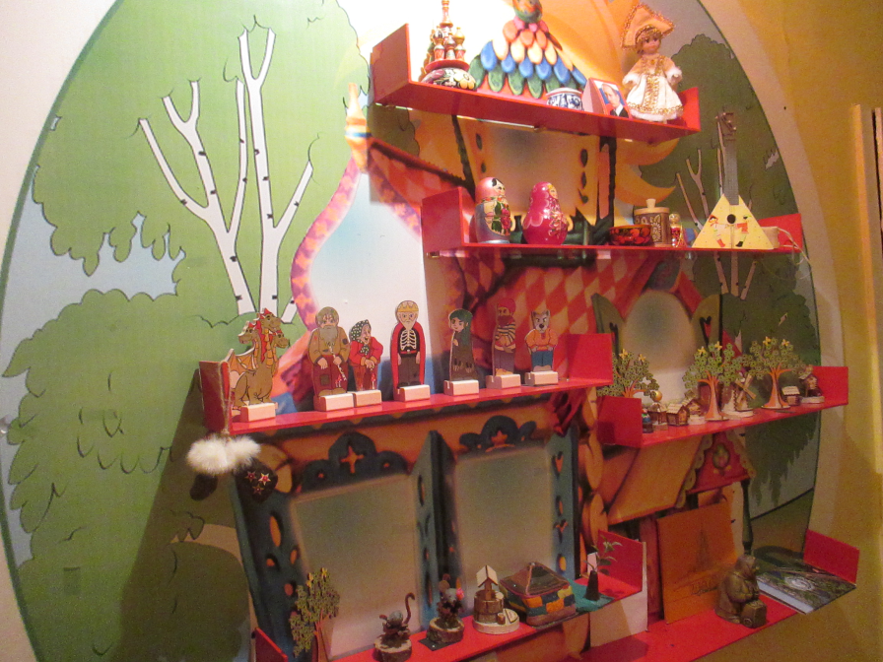
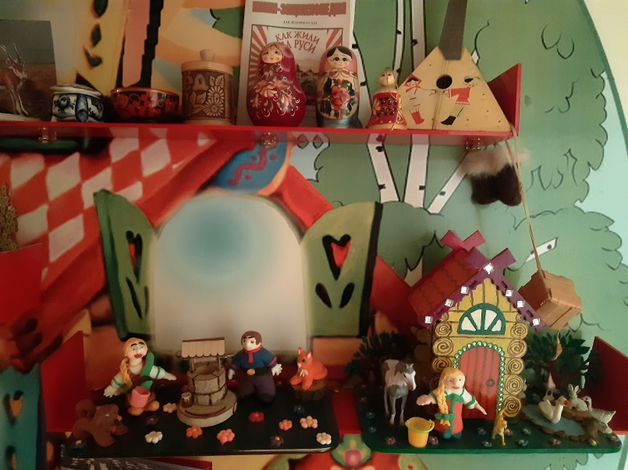
ПРОЕКТ «ПОСТУЧИТСЯ СКАЗКА В ДОМ, СТАНЕТ ВЕСЕЛЕЕ В НЕМ»
Результатом работы по проекту стало создание садового и групповых мини-музеев.

Slide 7
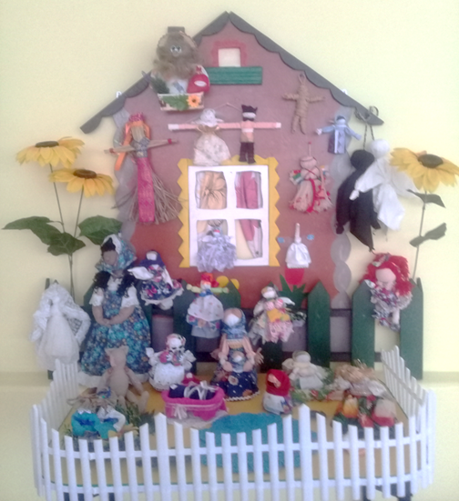
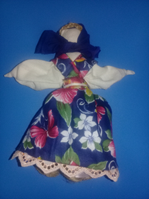
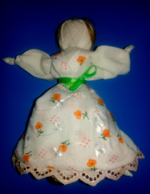
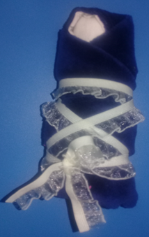
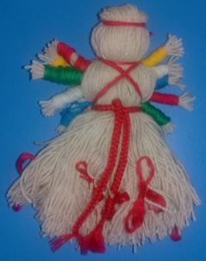
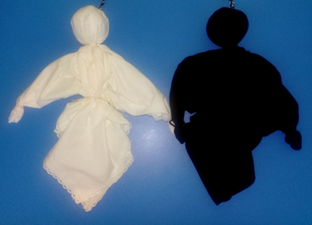
ПРОЕКТ «КУКЛЫ НАШИХ БАБУШЕК»
Куклы, сделанные совместно детьми и родителями.
Мини-музей «Куклы наших бабушек в старшей группе».

Slide 8
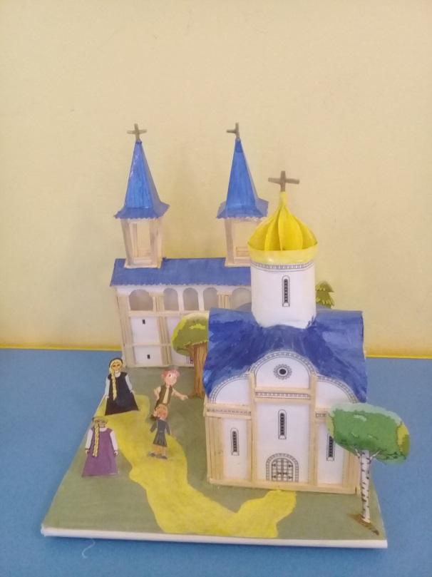
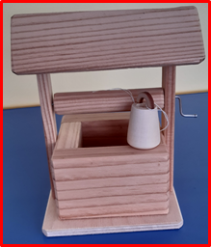
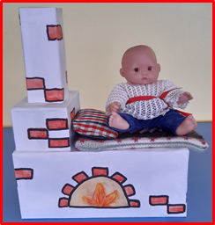
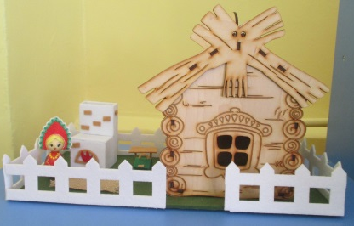
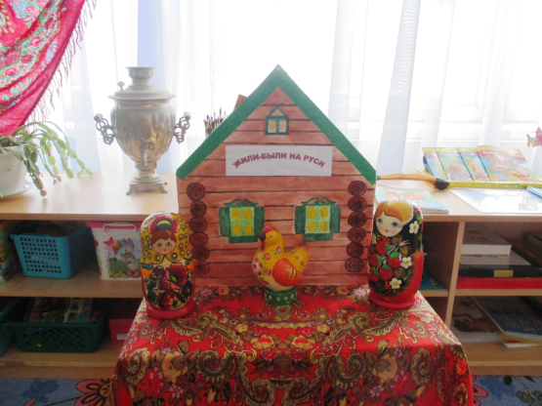
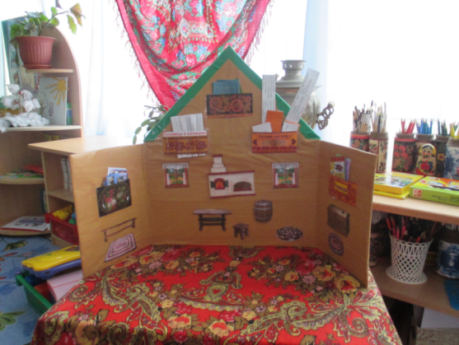
ПРОЕКТ «ТАМ, НА НЕВЕДОМЫХ ДОРОЖКАХ»
Творческие работы, созданные родителями и детьми, пополнили социально-патриотические центры групп.

Slide 9
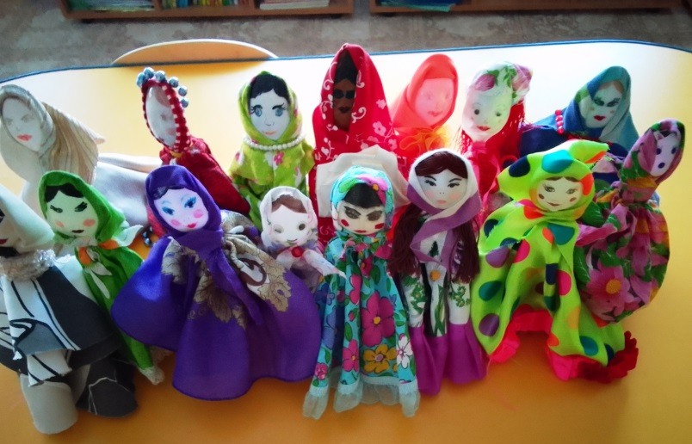
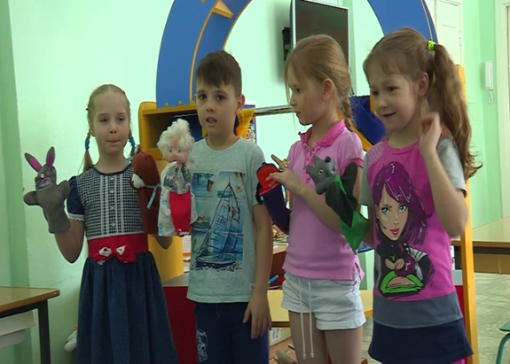
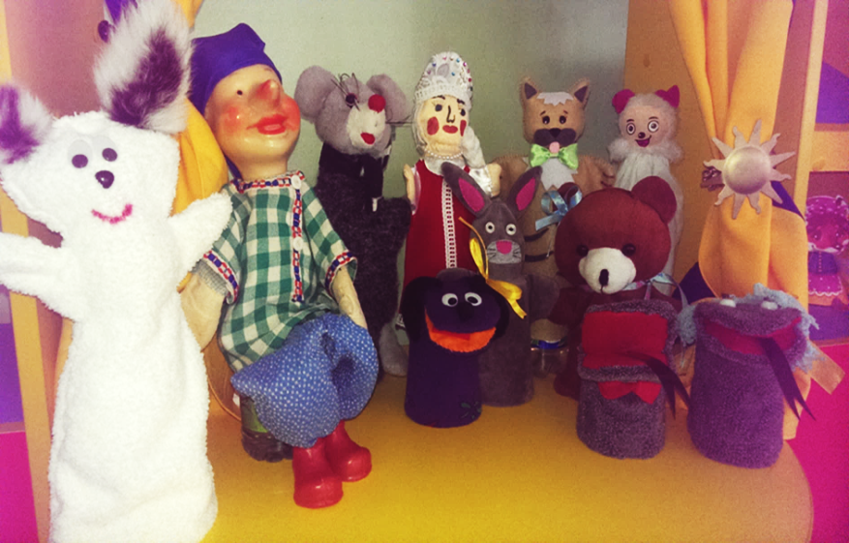
ПРОЕКТ «ТЕАТР ПЕТРУШКИ»
Новые персонажи для группового театрального центра стали результатом семейного конкурса на лучшую театральную игрушку

Slide 10
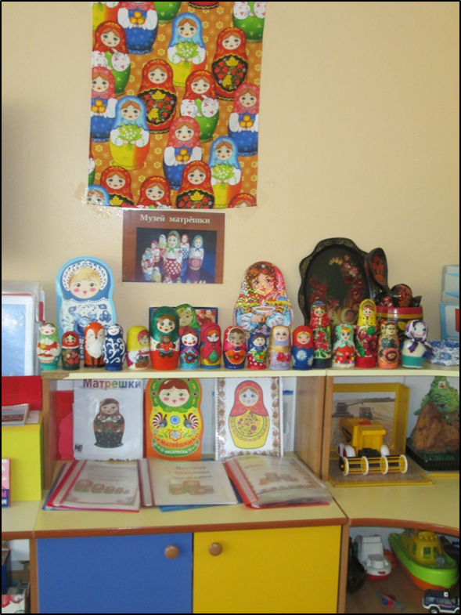
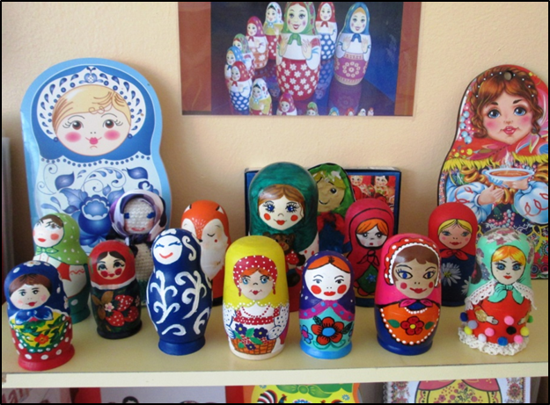
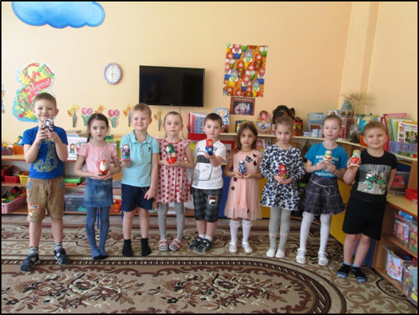
ПРОЕКТ «МАТРЁШКА - РУССКАЯ ИГРУШКА»
Групповой мини-музей «Русская матрёшка», созданный участниками проекта (воспитателями, детьми, родителями).

Slide 11
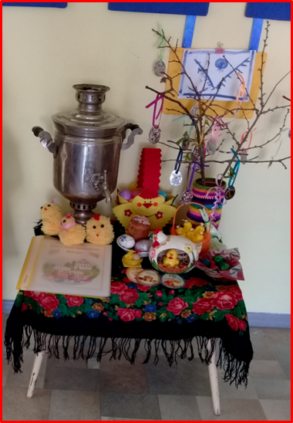
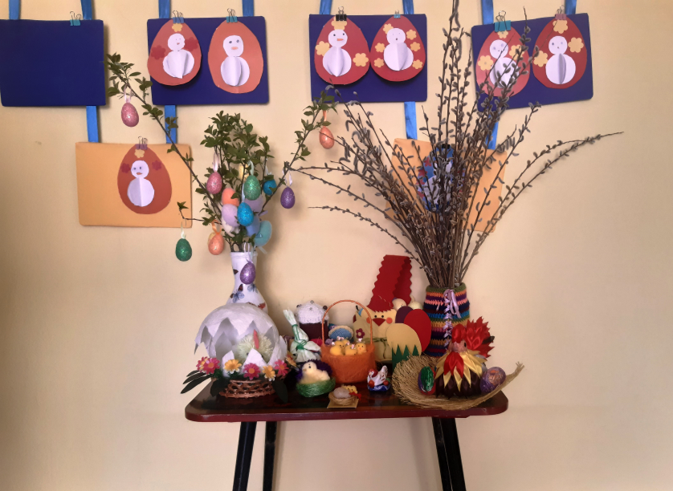
ТЕМАТИЧЕСКИЕ УГОЛКИ, ОФОРМЛЕННЫЕ РОДИТЕЛЯМИ К НАРОДНЫМ ПРАЗДНИКАМ

Slide 12
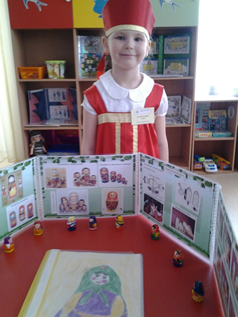
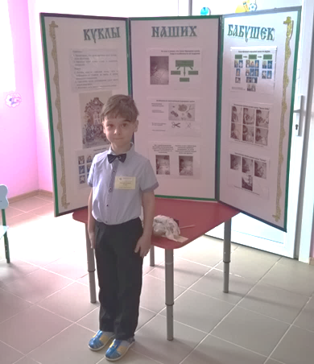
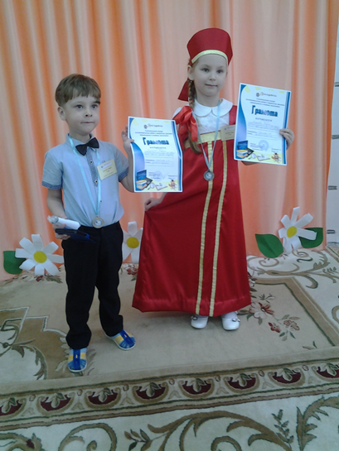
Андрей А. и Дарья Е. – дипломанты регионального этапа конкурса «Я – исследователь».
Воспитанники представляют индивидуальные проекты детям группы, а самые интересные - на муниципальных, региональных, всероссийских конкурсах.

Slide 13
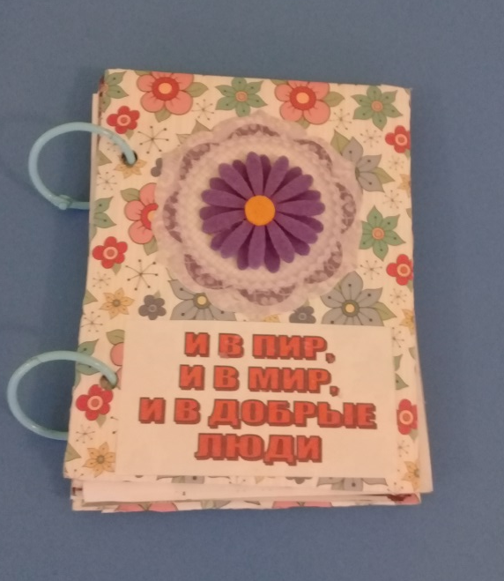
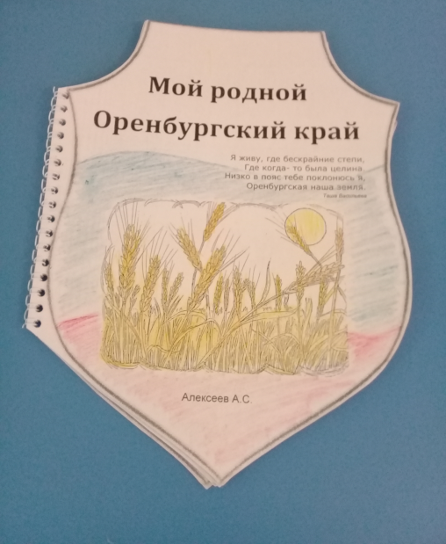
Книги, составленные и оформленные Соней С. и Андреем А. совместно с родителями, «Оренбургский край», «Одежда русских женщин» были представлены на конкурсе «Книга своими руками».

Slide 14
В дальнейшем педагогический коллектив ДОУ планирует продолжить совместную с родителями работу по этнокультурному воспитанию дошкольников. У педагогов есть желание расширить тематику проектов, пополнить экспозиции садового и групповых мини-музеев изделиями народных промыслов, дидактическими пособиями, электронными ресурсами. В перспективе ДОУ может стать базовым в муниципалитете в направлении этнокультурного развития детей дошкольного возраста и разработке форм взаимодействия с родителями.

